Slide 1
MVVM

Slide 2
¿Qué es MVVM?
Es un patrón de diseño que ayuda a organizar y estructurar el código de manera clara y ordenada.
Se centra en la capa de presentación.
Promueve la separación de responsabilidades.

Slide 3
Componentes
Model: responsable de almacenar datos.
View: muestra información al usuario y recibe las entradas del mismo.
ViewModel: intermediario entre el modelo y la vista. Convierte los datos que recibe del uno de forma que sean entendibles para el otro.

Slide 4
MVVM + Coordinator
Componente que se usa para manejar la navegación entre diferentes pantallas.
Separa las responsabilidades de navegación y presentación de la lógica de negocio e interfaz de usuario.

Slide 5
MVVM + Coordinator
Componente que se usa para manejar la navegación entre diferentes pantallas.
Separa las responsabilidades de navegación y presentación de la lógica de negocio e interfaz de usuario.

Slide 6
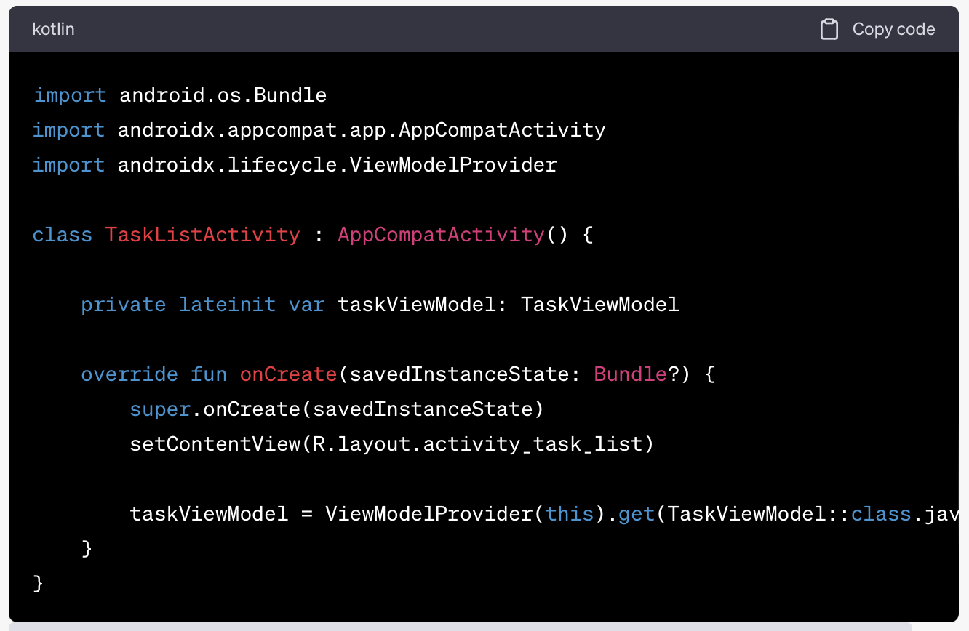

Slide 7
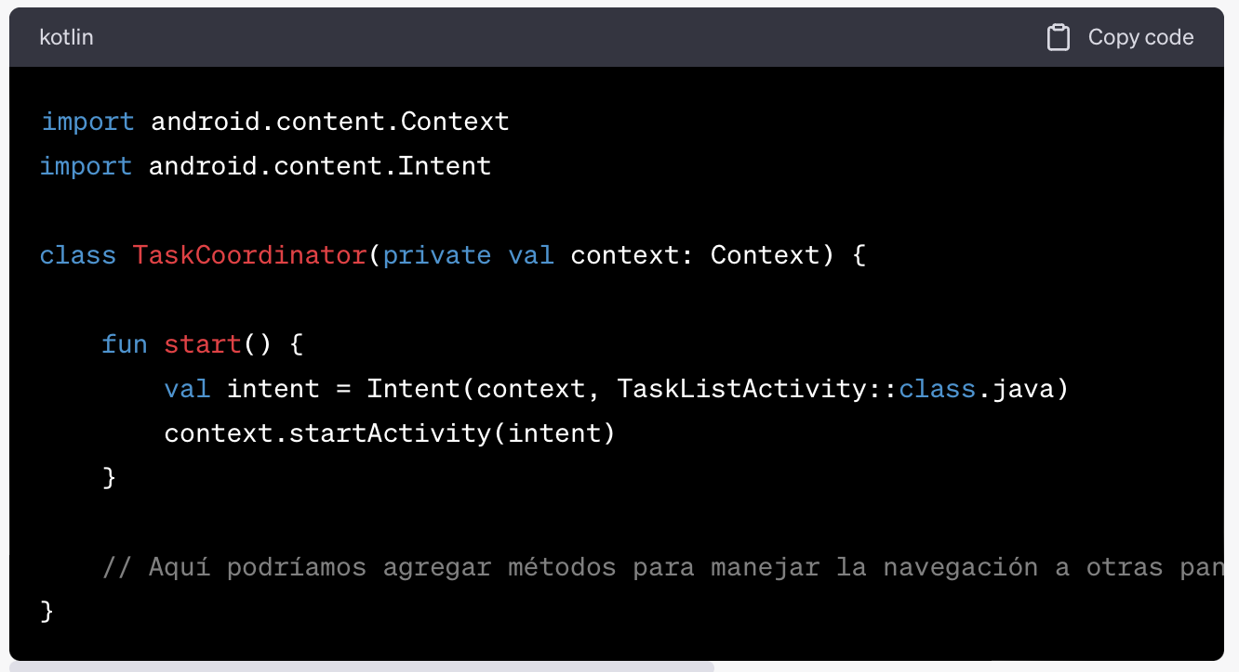

Slide 8
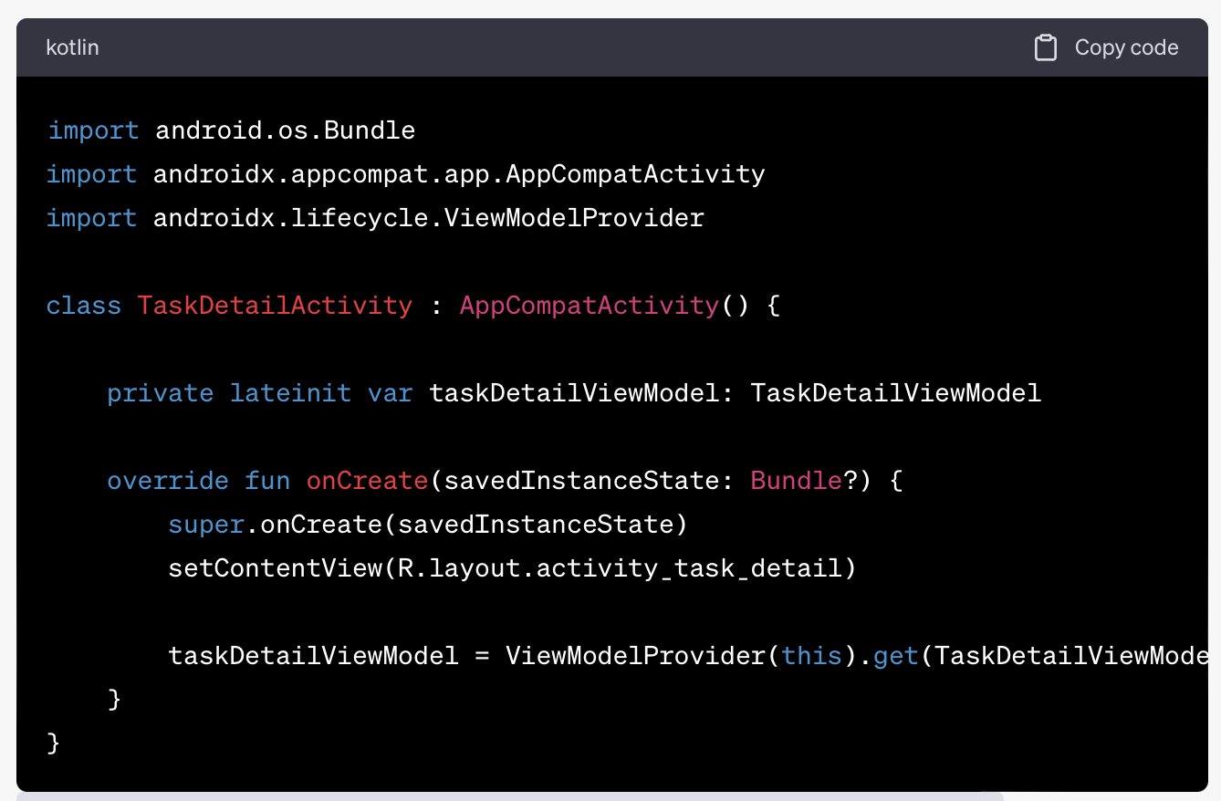

Slide 9
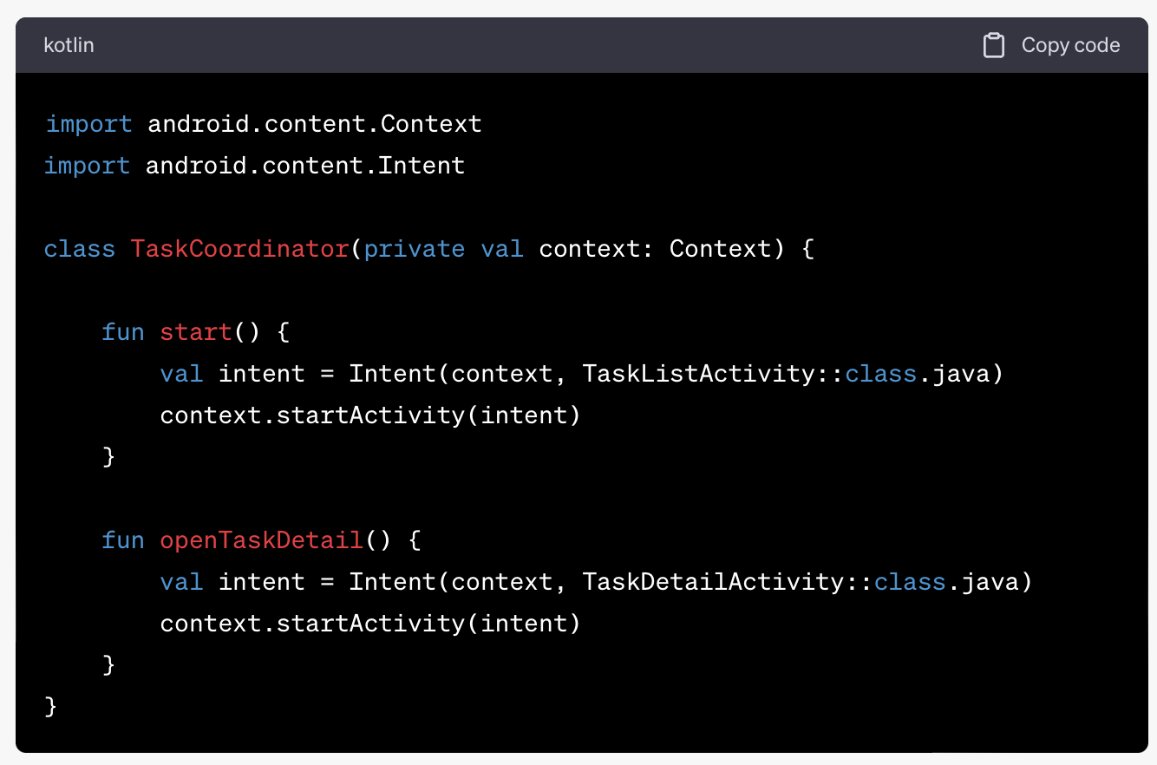

Slide 10
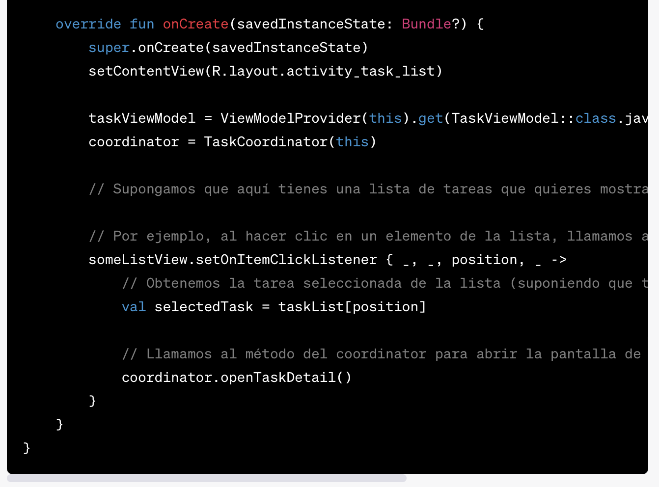

Slide 11
Datos de contacto

